Slide 1







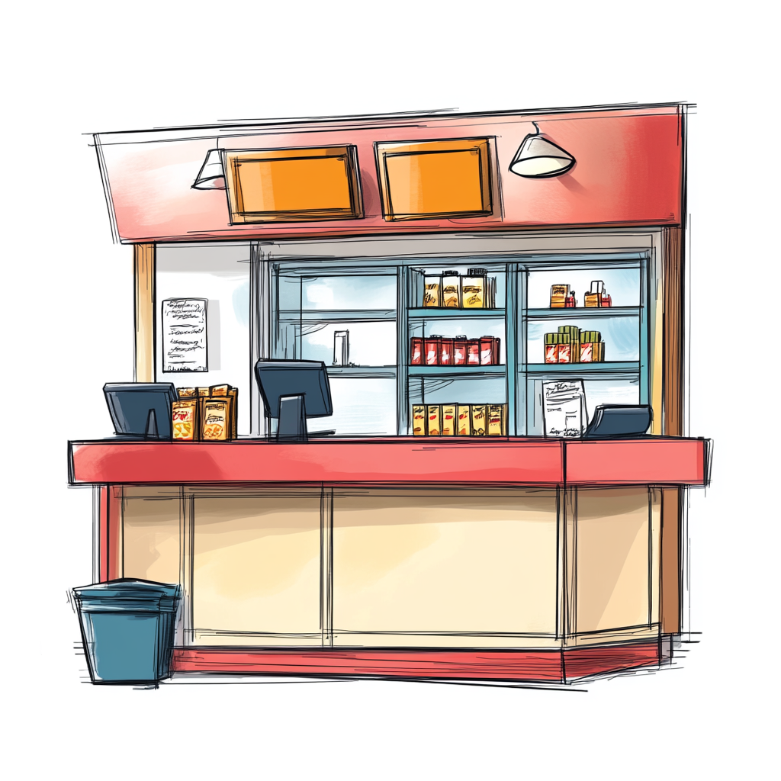


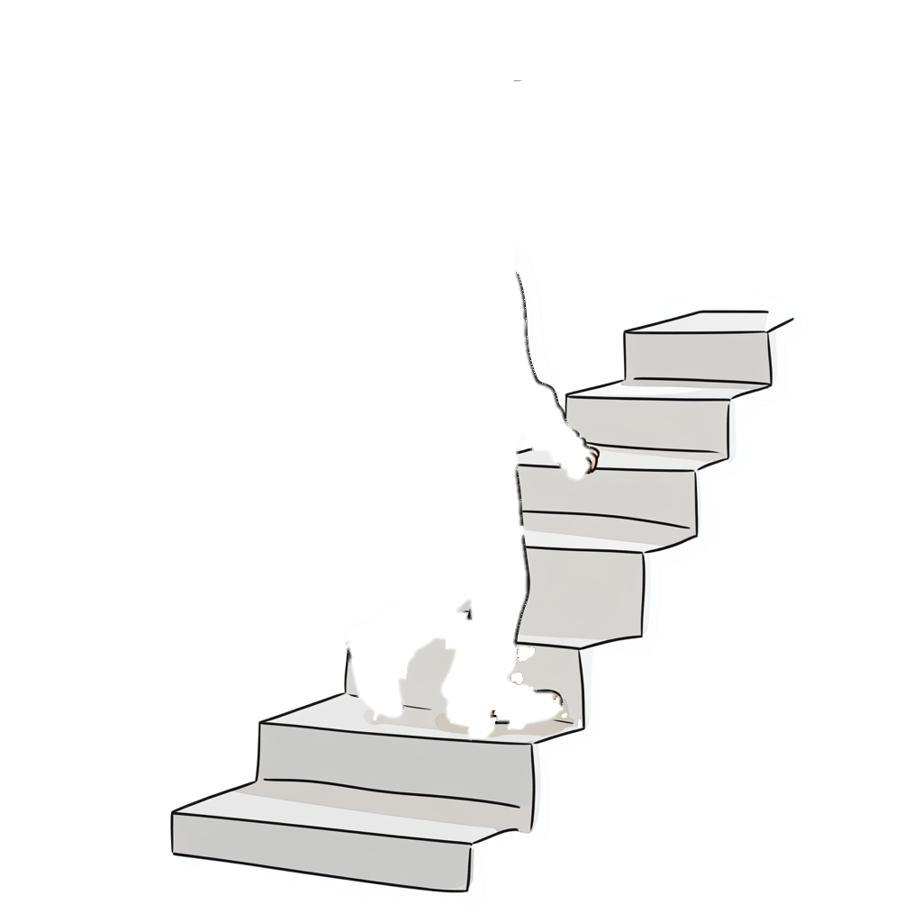
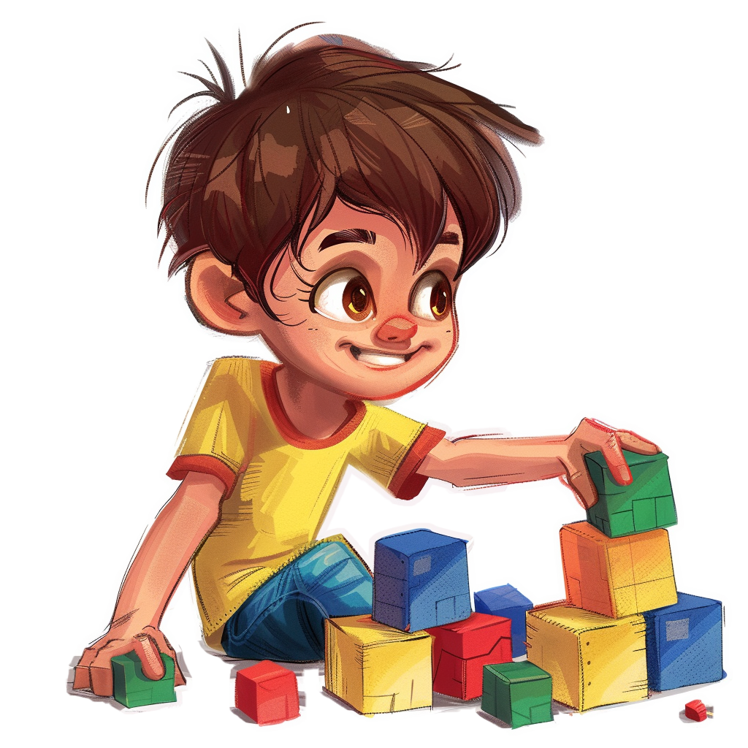



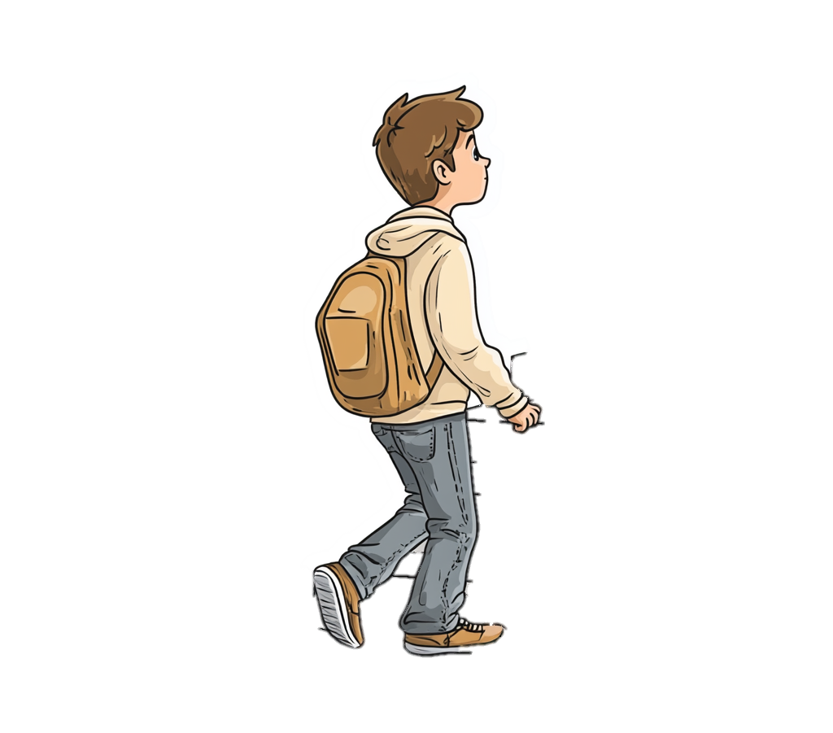












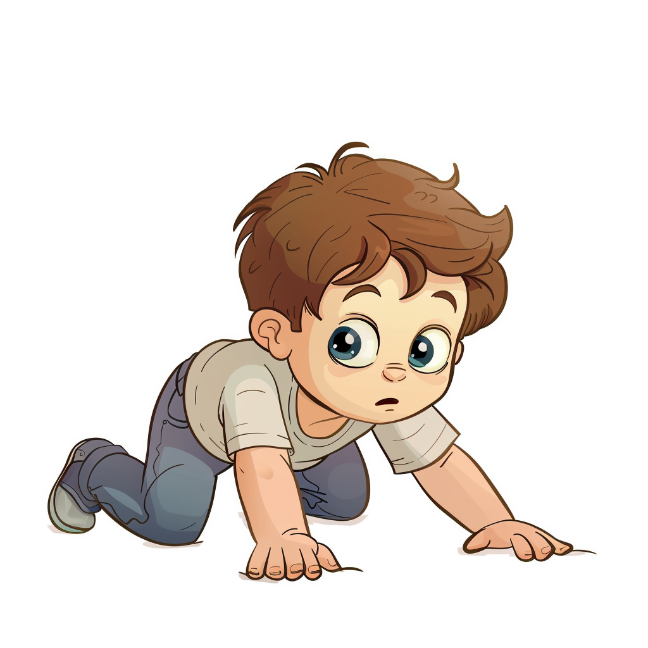











Ciężko
Płytko
Budować
Ciemno
Niebezpiecznie
Bezpiecznie
Upaść
Dawać
Głęboko
Brać
Zaczynać
Kończyć
Podnieść się
Burzyć
Kupować
Pusto
Lekko
Sprzedawać
Pełno
Wchodzić
Jasno
Nisko
Schodzić
Zgubić
Znaleźć
Nisko
Wysoko
Wysoko

